Slide 1
KAKAO
TALK

Slide 2
Part 1
Part 2
Part 3
Part 4
KAKAO
TALK
项目概要
个人模块
设计实现
个人总结
杨锐 连靖霄 张瑞
李翔 赵普
指导老师： 马博
Copyright © Fashion Brand. All rights reserved

Slide 3
项
我们使用QT来设计整个项目，主要原因是因为QT具有可移植跨平台等特性，因此可以再pc上编写，最后移植到嵌入式端。
网络传输我们采用UDP来传输，因为是局域网内的我们使用的是UDP实现连接，虽然UDP不是可靠传输，但是实现文字的发送还是较为可靠的。
视频聊天部分，采用opencv开启摄像头，由于短时间内发送大量图片，因此也使用udp传输，这样聊天速度较快，虽然传输不可靠，但是由于传输数量多即使丢失几帧，也是几乎察觉不到的。
目
描
述

Slide 4
系
统
视频功能
文字聊天
UI界面设计
架
网络通信
PcDuino平台环境配置
代码移植及乱码处理
构

Slide 5
系
使用UDP发送接收数据
统
客户端一
客户端二
架
构
使用UDP发送接收数据

Slide 6
系
Pcduino视频聊天系统
小名：KaKao Talk
统
文字聊天功能
文字功能设置
图片发送功能
功
视频聊天功能
聊天记录保存
聊天记录清除
能

Slide 7
网
网络通信协议
1)流式Socket(SOCK—STREAM)，在这种方式下，两个通讯的应用程序之闻要先建立一种虚拟的连接，提供可靠的、面向连接的通信流，它使用TCP协议。从而保证了数据传输的正确性和顺序的。
2)数据报Socket(SOCK—DGRAM)，它使用数据报协议UDP，定义了一种无连接的服务，数据通过相互独立的报文进行传输，是无序的，并且不保证可靠、无差错。
3)原始Socket，原始套接字允许对底层协议如IP或ICMP直接访问，它功能强大但使用较为不便，主要用于一些协议的开发。
本次项目中，为了让视频通信不会因为丢包而产生阻塞，我们选用的是数据包Socket，运用的是数据包协议UDP。
络
通
信
UDP

Slide 8
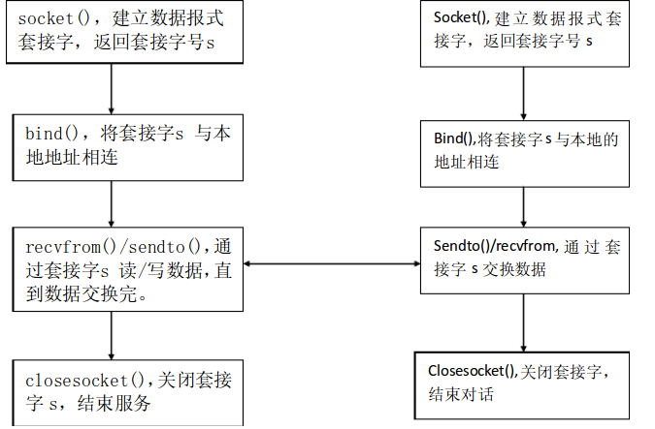
网
UDP协议建立通信
络
通
信
UDP

Slide 9
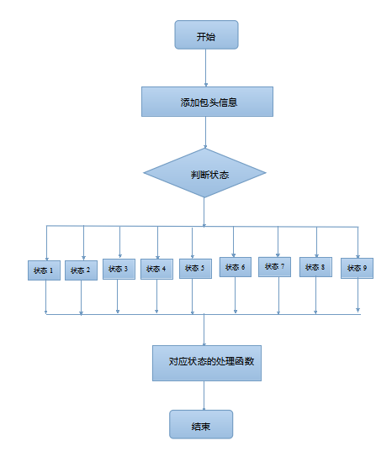
网
络
通
流程图
信

Slide 10
网
状态列表
状态名 | 状态号 | 状态说明
Message | 1 | 用户消息
UserLogin | 2 | 用户登陆状态
Userleft | 3 | 用户退出状态
IamOnline | 4 | 在线状态
other | 5 | 发起视频聊天状态
videono | 6 | 拒绝视频聊天状态
videoyes | 7 | 接受视频聊天状态
videook | 8 | 关闭视频聊天状态
video | 9 | 视频传输状态
络
通
信

Slide 11
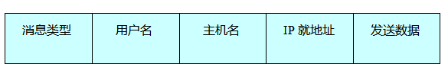
网
数据包构造
络
// 消息依次是 消息类型-用户名-主机名-IP地址-（发送消息）
sendData << type << getUserName() << QHostInfo::localHostName() << getIP();
//消息依次是 消息类型-用户名-主机名-IP地址-（接收消息）
recvData >> messageType >> username >> hostname >> ipAddr;
通
信

Slide 12
接
public slots:
// 发送数据包
void sendMessage(MessageType type, QString ipAddr = "");
// 接收处理数据包
void recvMessage();
// 发送槽，与发送按钮链接
void sendSlot();
private:
// 获取IP地址
QString getIP();
// 获取用户名
QString getUserName();
// 获取输入信息
QString getMessage();
口
设
计

Slide 13
接
// 处理用户上线
void disUserLogin(QString username, QString hostname, QString ipAddr);
// 处理用户离线
void disUserLeft(QString username, QString hostname, QString ipAddr);
口
设
计

Slide 14
个
收获和总结:
这次项目开发使用的环境是Linux环境，使用的语言是C++，使用的编程环境是QT4。QT4是一个我所不了解的知识块，在这次项目中，我通过自主学习以及老师的指导，掌握了这一门新的知识，并学会了运用。这里我的自学能力有了显著的提升。项目过程中，我们组通过会议讨论的形式，共享了各自所学，提高了团队的合作能力，以及学习效率。同时全面了自己的知识面。
这次项目设计我真的收获颇多。特别感谢学院老师给予我们这次宝贵的学习机会，感谢我们的指导老师马老师的耐心指导。
人
总
结

Slide 15
Thank You

